Slide 1

CLASE 2 - FUNDAMENTOS DE HTML

Slide 2


Apoyo para lxs mentores:
Repositorio en GitHub, da click aquí.

Slide 3

AGENDA
BIENVENIDA Y AGENDA
10:00
11:30
IMÁGENES Y ENLACES
10:20
11:45
INTRODUCCIÓN A HTML
BREAK
12:15
LISTAS ORDENADAS Y
ELEMENTOS Y ETIQUETAS HTML
10:35
NO ORDENADAS
ENCABEZADOS Y PÁRRAFOS
10:55
12:35
FORMULARIOS
BOTONES Y CASILLAS
IDENTACIÓN Y DOCUMENTACIÓN
11:15
12:50
EJERCICIOS
13:45
RECORDATORIOS Y
CIERRE

Slide 4
RECORDATORIOS IMPORTANTES
Este es un espacio para que crezcas profesionalmente y para que compartas tu conocimiento con las demás
Es un espacio colaborativo y respetuoso, cuida la forma en la que te diriges con tus mentores, con las embajadoras y con tus compañeras
Respeta el tiempo que estás invirtiendo a este programa
No hagas comentarios discriminatorios o de burla hacia tus compañeras, mentores y embajadoras

Slide 5

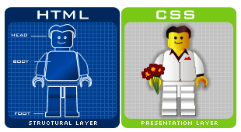
HTML Y CSS
HTML define los elementos de una página web, mientras que CSS define las propiedades visuales de dichos elementos

Slide 6

HyperText
Markup
Language

Slide 7


[VIDEO] HTML EN 3 MINUTOS

Slide 8
ESTRUCTURA

Slide 9


Slide 10
.html
Notes:
Crear un archivo en HTML en VSC.

Slide 11
Elementos
y
Etiquetas

Slide 12

Elemento
Componente básico de un archivo HTML

Slide 13
Usamos elementos para definir la estructura de una página web en un archivo HTML

Slide 14
Elemento = Element
Notes:
Elemento en inglés es ‘Element’.

Slide 15

Etiquetas HTML
Especifican el tipo de elemento que se va a crear

Slide 16
Etiqueta = Tag

Slide 17
<html> </html>
<head> </head>
<body> </body>

Slide 18
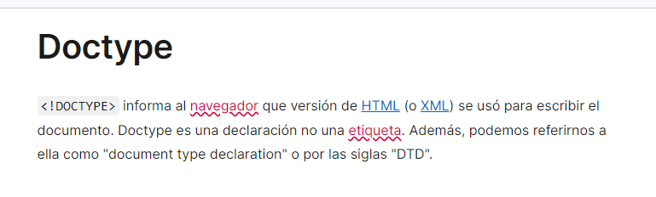
Fuente: https://developer.mozilla.org/es/docs/Glossary/Doctype
Notes:
Crear <!DOCTYPE> y ver en la página de Mozilla su definición: https://developer.mozilla.org/es/docs/Glossary/Doctype

Slide 19
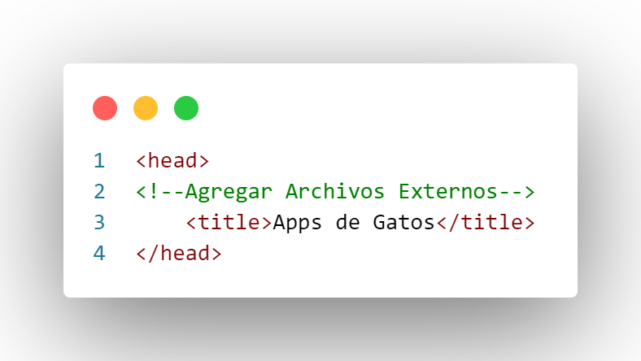
<head>
Notes:
Almacena elementos que no vemos directamente en la página pero que con esos elementos la página funciona correctamente.

Slide 20
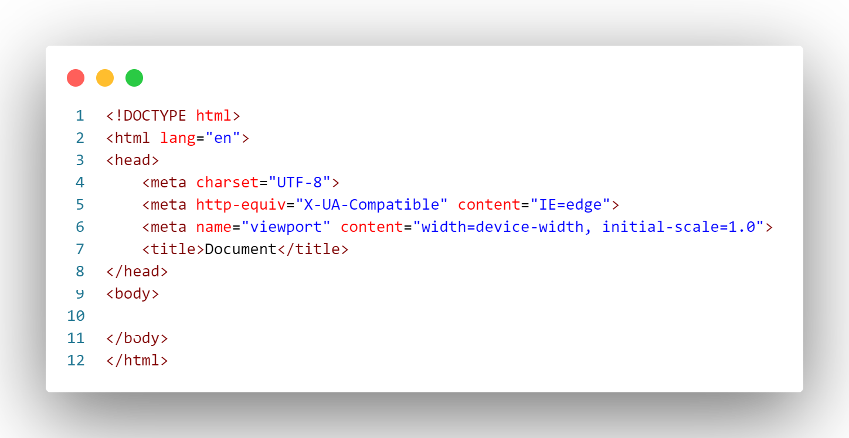
<body>
Notes:
Almacena elementos que no vemos directamente en la página pero que con esos elementos la página funciona correctamente.

Slide 21
<tipo_de_elemento>
Etiqueta

Slide 22
<tipo_de_elemento>
Tipo de Elemento

Slide 23
<tipo_de_elemento>
Etiqueta

Slide 24
Etiqueta de Apertura
Etiqueta de Cierre
<html>
</html>
Notes:
La mayoría de las etiquetas en HTML requieren una etiqueta de apertura y otra de cierre. La diferencia es la diagonal.

Slide 25
<H1>¡Hola, mundo!</H1>
Notes:
Ejemplo de elemento con etiqueta de apertura y cierre. H1 nos permite crear un encabezado.

Slide 26
Algunos elementos no necesitan etiquetas de cierre.

Slide 27
Self-closing Tags
Notes:
Esos elementos que no necesitan etiquetas de cierre, se cierran solas y se les conoce como self-closing tags.

Slide 28
<img>
Notes:
Ejemplo de self-closing tag.

Slide 29
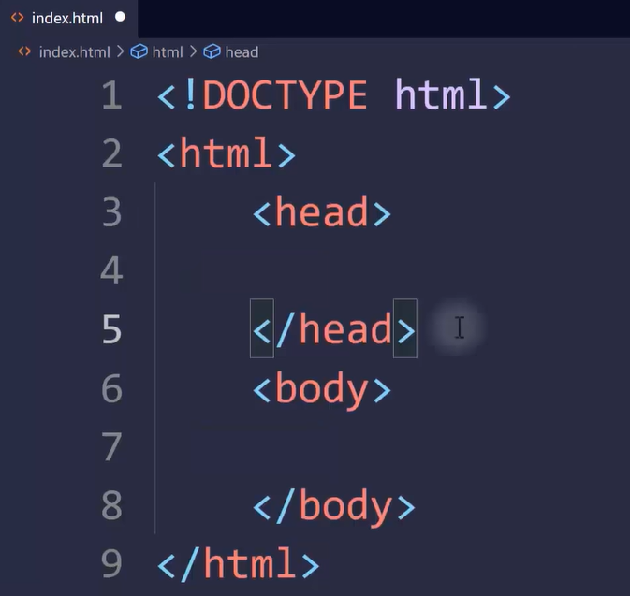
Indentación
Notes:
Los espacios no tienen una función en HTML pero sí cambia la facilidad de la lectura. Si están todos pegados a la izquierda, sería difícil de entender. Se pueden usar 2 o 4 espacios de separación.

Slide 30
ESPECIFICAR IDIOMA

Slide 31
ATRIBUTO
Un atributo especifica algo sobre cierto elemento

Slide 32
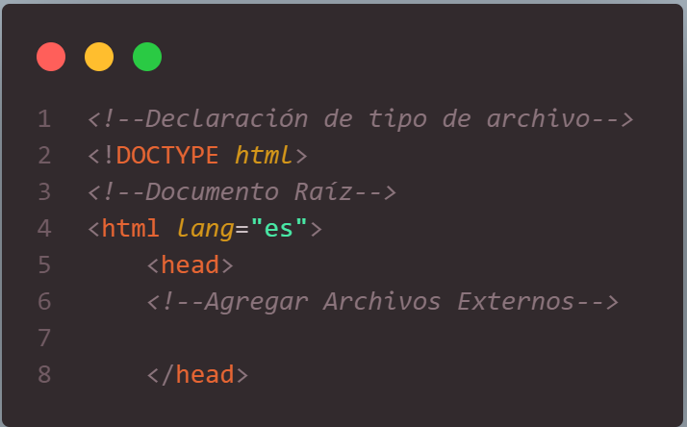
ATRIBUTO
Especificar ‘idioma’, en nuestro caso usaremos ‘es’.
Lang = Language
Notes:
El atributo es lang es ‘es’. Es el código del idioma español.

Slide 33
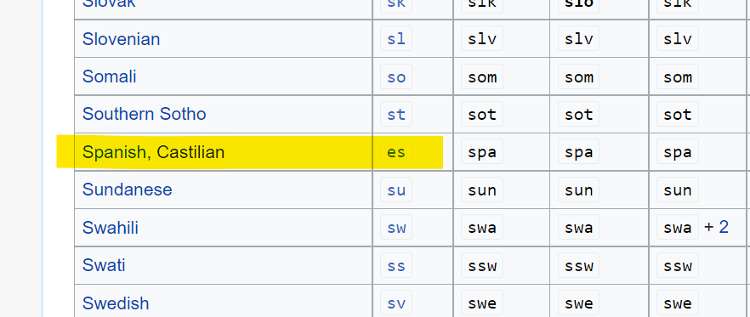
LIST OF ISO 639-1 CODES
Notes:
A través de la norma ISO 639 se establecen aquellos códigos que están reconocidos internacionalmente. Se hace uso de 2, 3 o 4 letras para realizar una representación de las lenguas o familias lingüísticas. Esta norma ISO, concuerda con el estándar internacional para los códigos de idioma.
Fuente: https://www.isotools.org/2013/07/31/iso-639-codigos-de-idioma/#:~:text=A%20trav%C3%A9s%20de%20la%20norma,para%20los%20c%C3%B3digos%20de%20idioma.

Slide 34
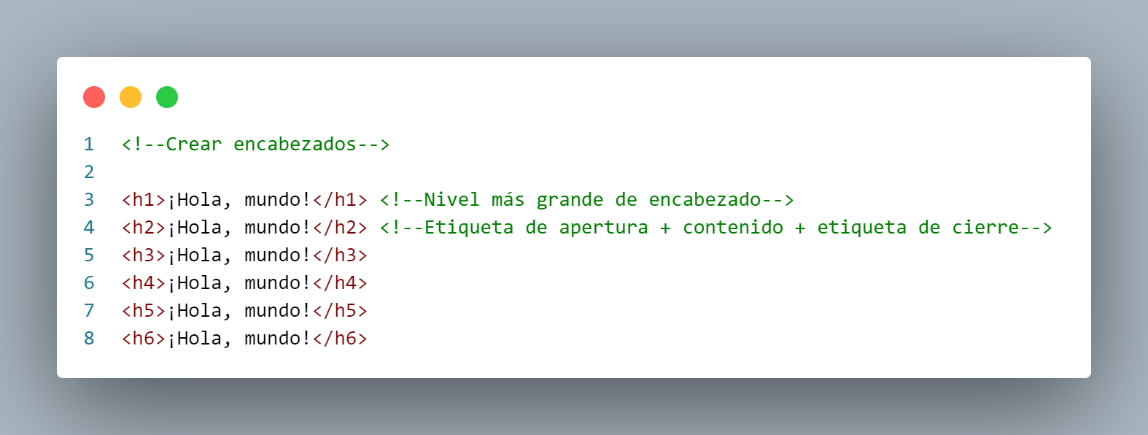
Encabezados

Slide 35
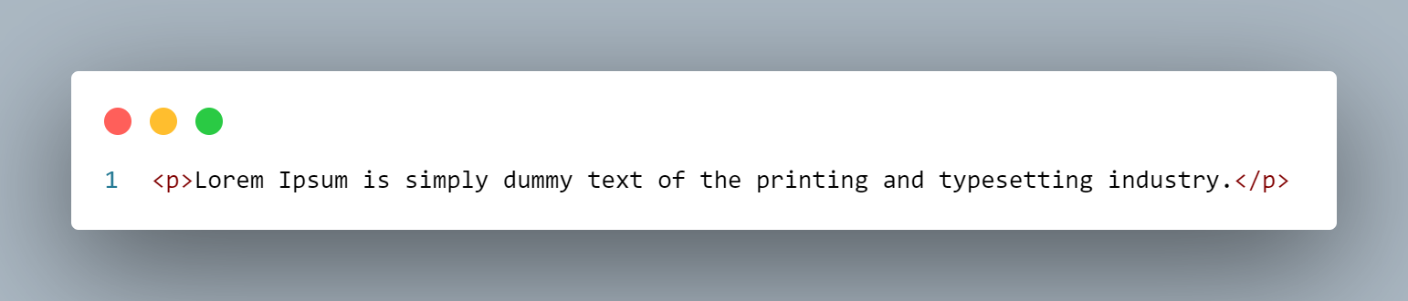
Párrafos

Slide 36
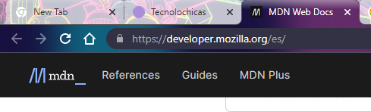
Buscar en la Documentación
Notes:
Link: https://developer.mozilla.org/es/

Slide 37
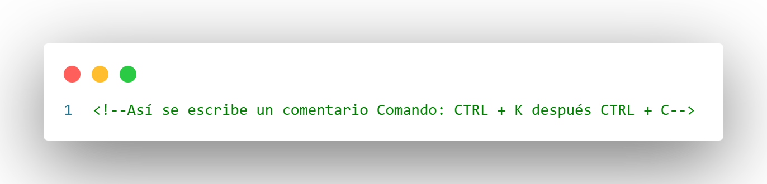
Comentarios

Slide 38
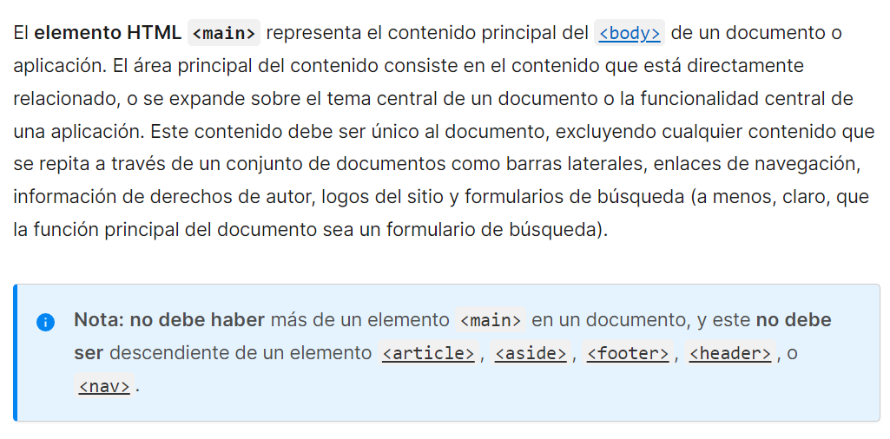
Elemento <main>

Slide 39
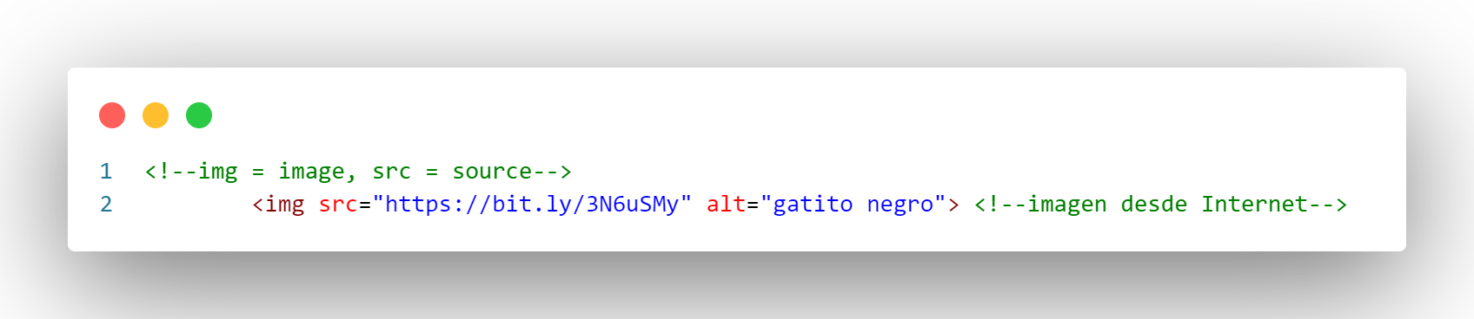
Imágenes y Atributos

Slide 40
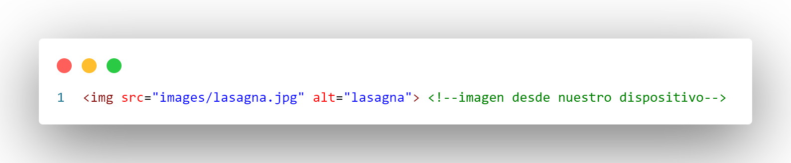
Imágenes y Atributos

Slide 41
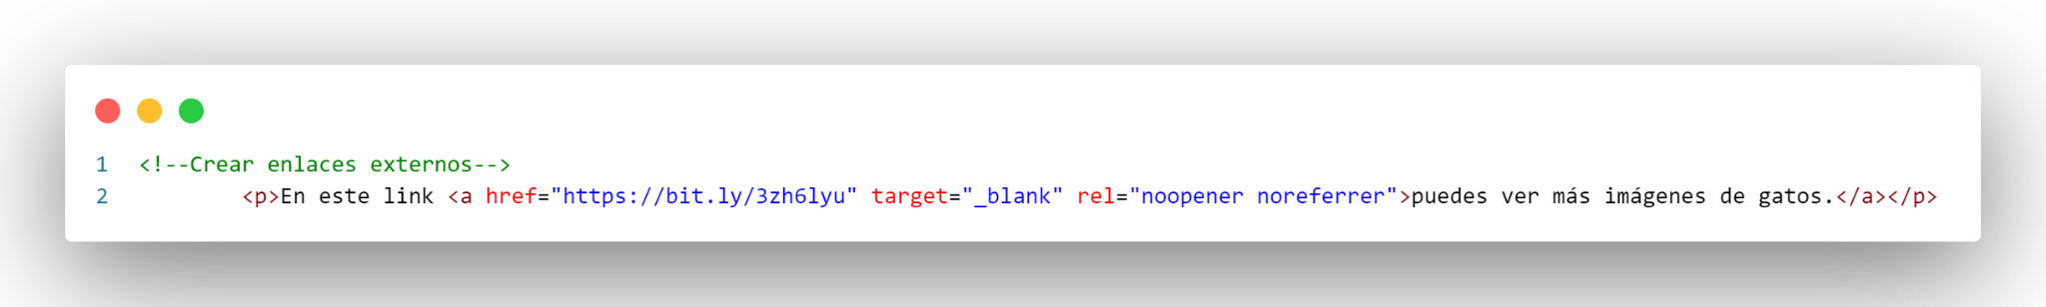
Crear enlaces externos

Slide 42
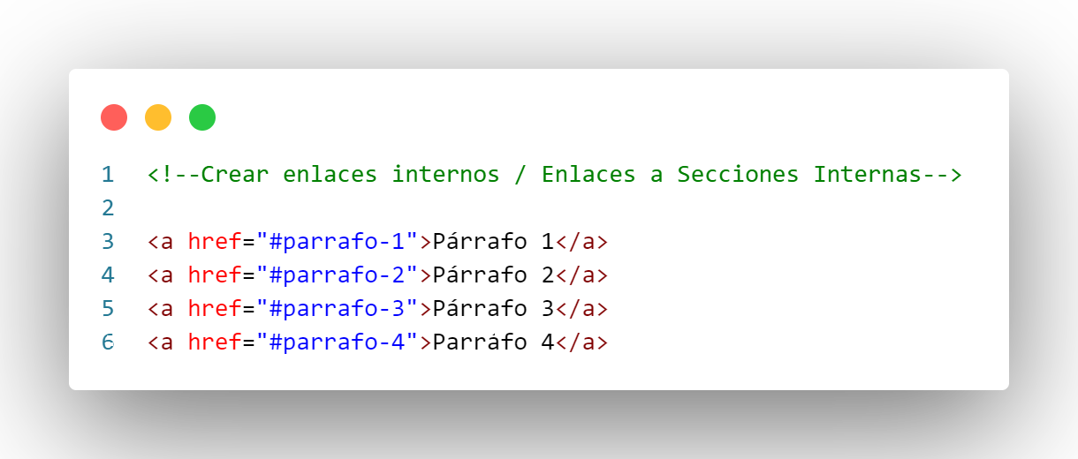
Crear enlaces internos

Slide 43
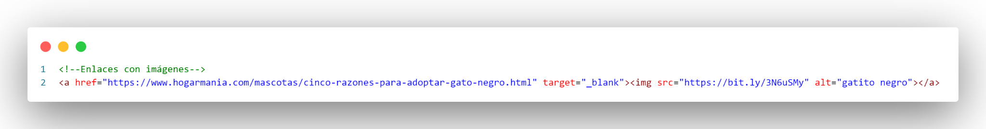
Enlaces con imágenes

Slide 44
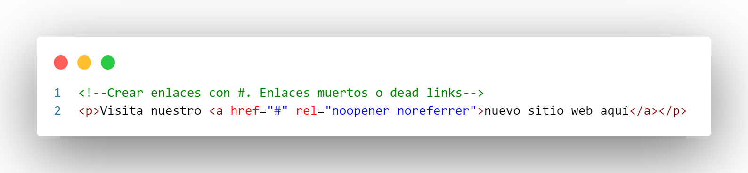
Enlaces con #

Slide 45
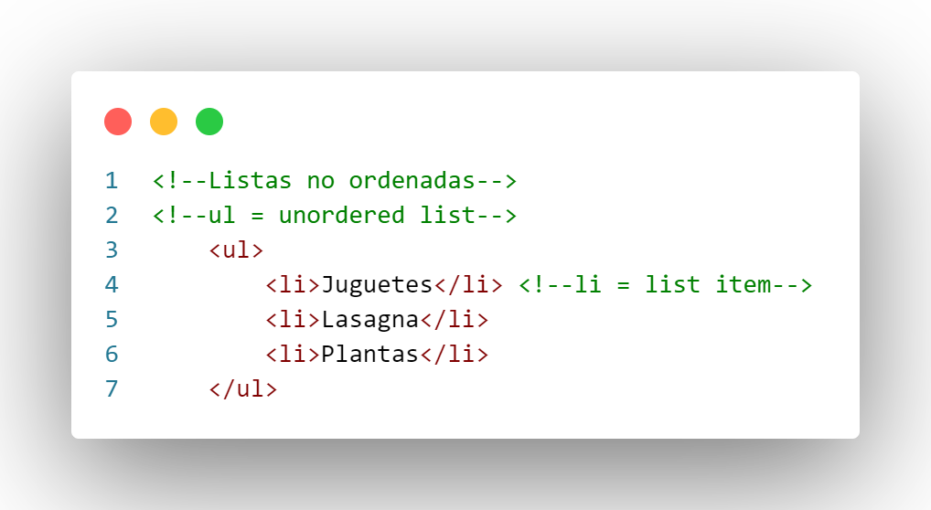
Listas no ordenadas

Slide 46
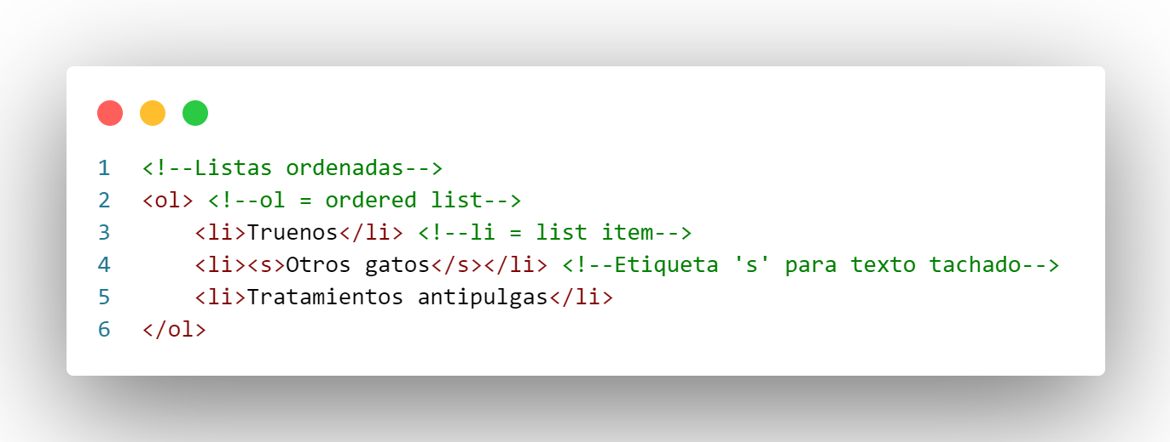
Listas ordenadas

Slide 47
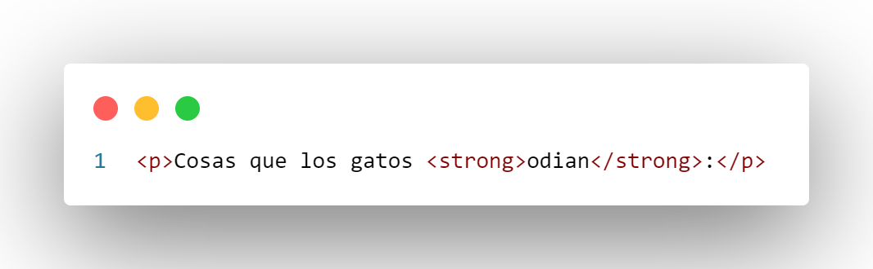
Etiqueta <strong>
Letra en negrita
Notes:
Para que nuestro texto aparezca en negrita<strong = fuerte> Usamos <strong> para indicar que el texto es importante.

Slide 48
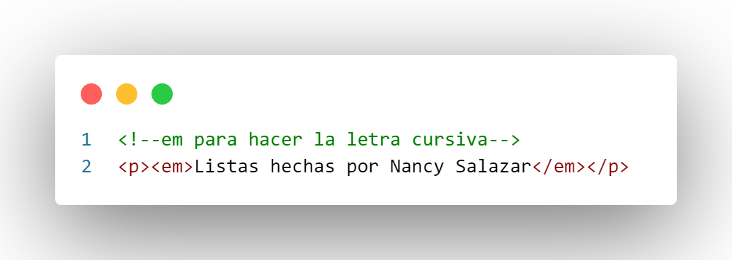
Etiqueta <em>
Letra Cursiva

Slide 49
Etiqueta <s>
Letra tachada
Notes:
Para que nuestro texto aparezca en negrita<strong = fuerte> Usamos <strong> para indicar que el texto es importante.

Slide 50
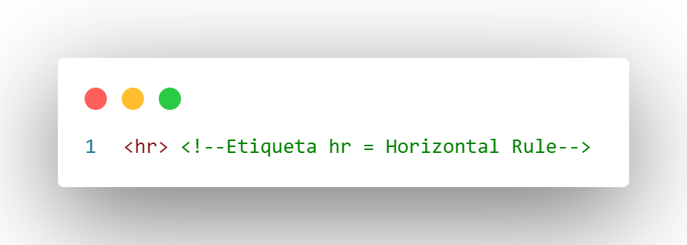
Etiqueta <hr>
Línea horizontal
Notes:
Para separar párrafos. <hr> hr = Horizontal Rule. Actúa como separador de las sesiones de la página.

Slide 51
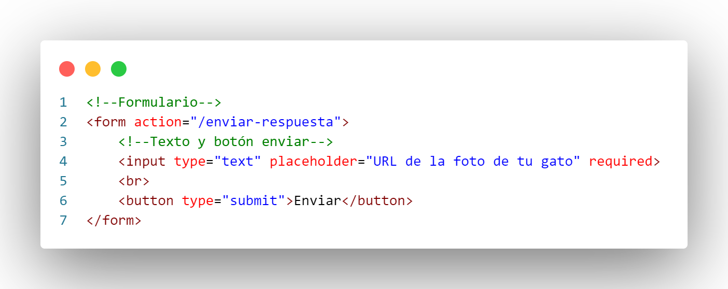
Etiqueta <form>
Crear Formularios

Slide 52
Texto marcador de posición (placeholder)

Slide 53
Crear un campo obligatorio (required)

Slide 54
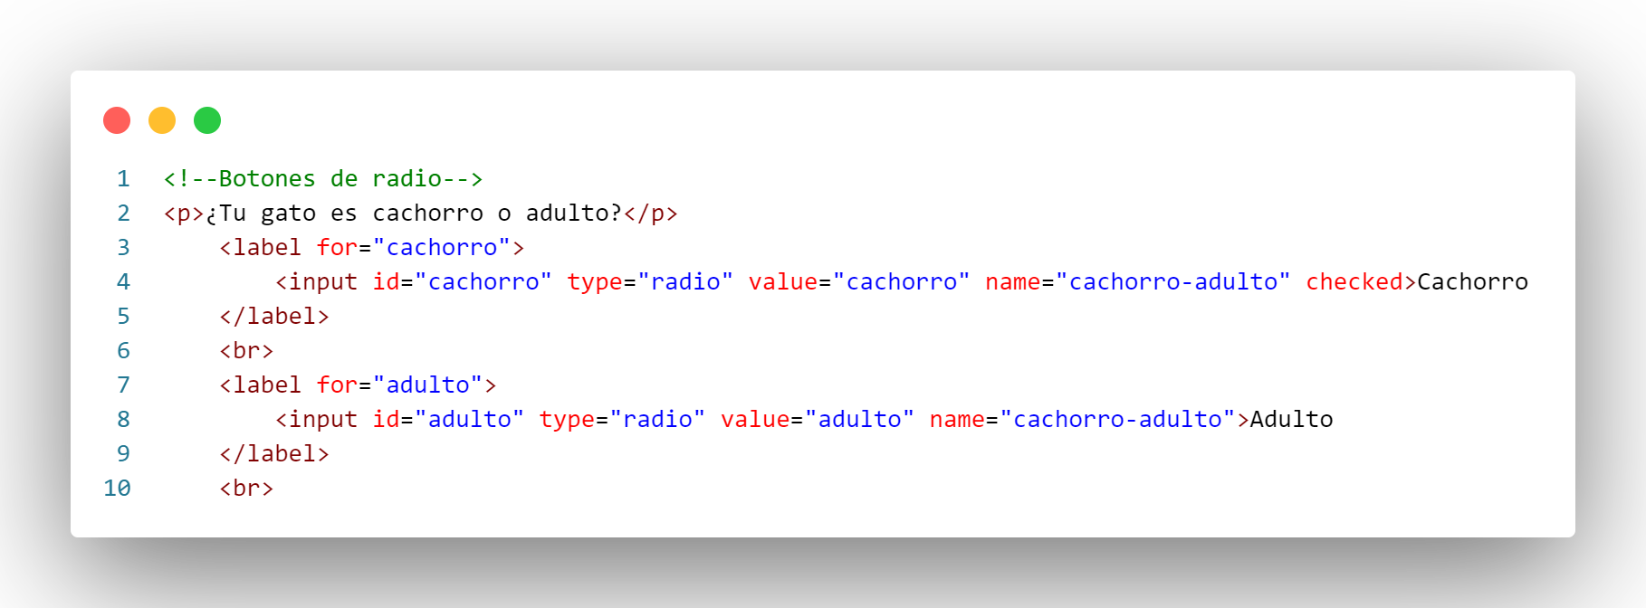
Botones de Radio

Slide 55
Grupo de botones de Radio

Slide 56
Etiqueta <br>
Salto de línea

Slide 57
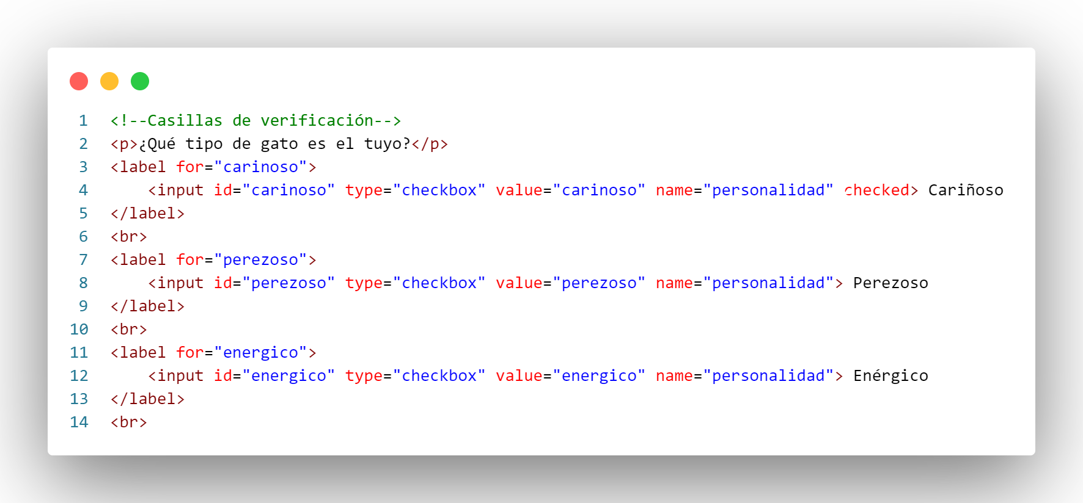
Casillas de verificación (checkbox)

Slide 58
Atributo checked

Slide 59
Atributo value
Notes:
value: Cuando usas botones de radio o casillas de verificación, un atributo importante es el ‘value’. Específica qué valor se va a enviar al servidor cuando enviemos la respuesta del usuario. Si no especificamos el valor, el servidor va a recibir un valor genérico.

Slide 60
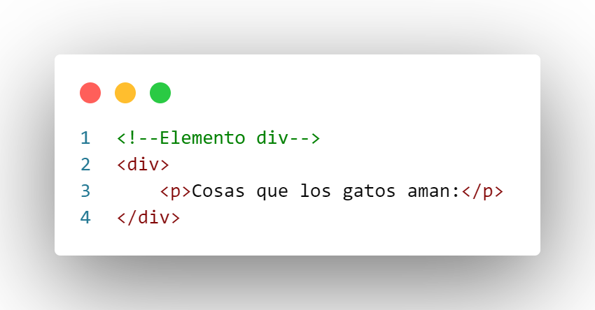
Elemento <div>
Notes:
Elemento div es muy versátil. Es muy importante. Contenedor para cualquier propósito. Se usa para estructuras más complejas. Se personaliza cuando usemos CSS. Dentro de la página no se ve algún cambio, pero internamente se sabe que ese contenido está en un sólo div o contenedor. Es invisible por el momento porque no tiene asignado ninguna propiedad hasta con CSS.

Slide 61
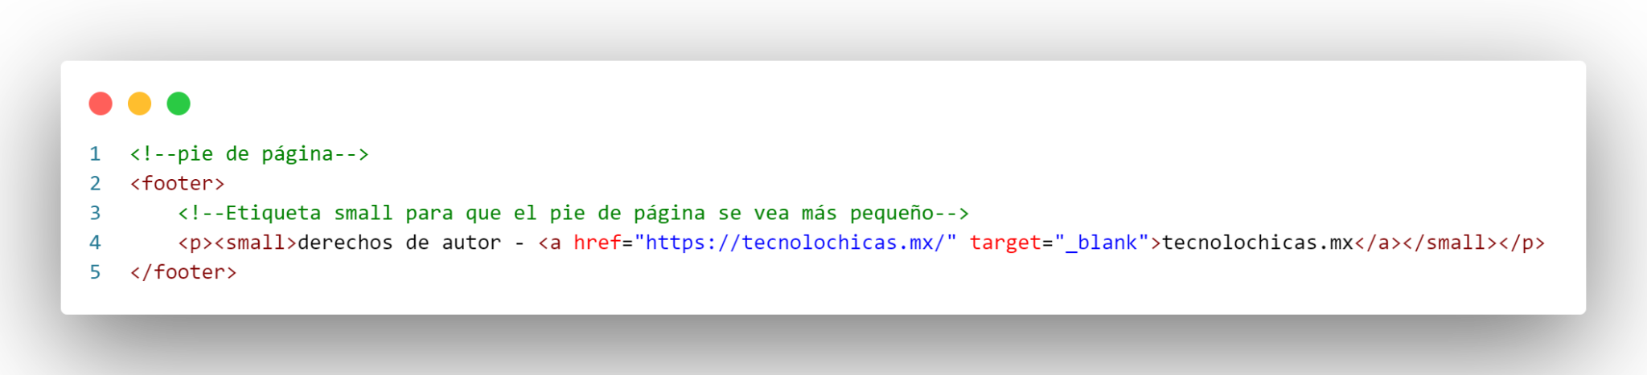
Pie de página
<footer>

Slide 62
Etiqueta <small>

Slide 63

Recordatorios
Recordatorio 1
Recordatorio 2

